Slide 1
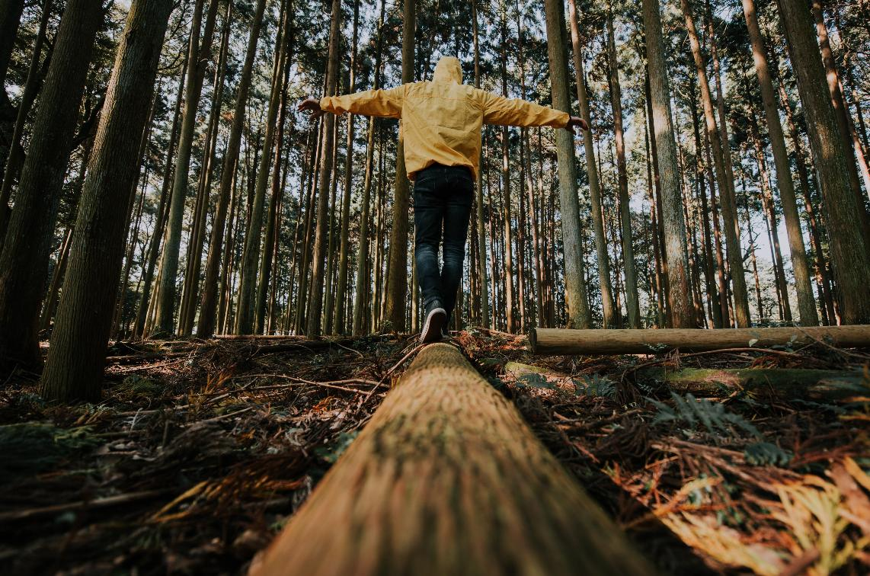

Kulturerbe unter Druck:
Klimawissenschaft und Kultur erforschen
www.planet-pulse.eu

Slide 2
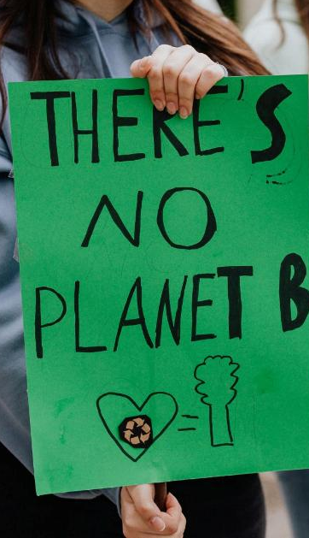
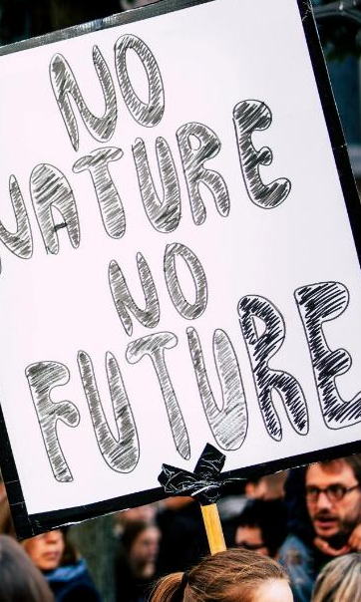
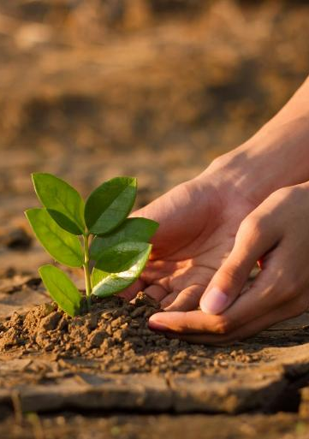
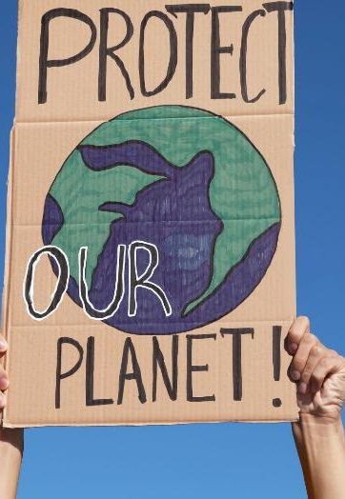
01
03
Klimawissenschaft & Kulturerbe-Grundlagen (Kurzes Merkblatt)
AUSPROBIEREN — Gruppenaktivität: „Kulturerbe unter Druck“
INHALT
00
02
Einführung & Lernziele
DENKEN — Diskussionsfragen

Slide 3
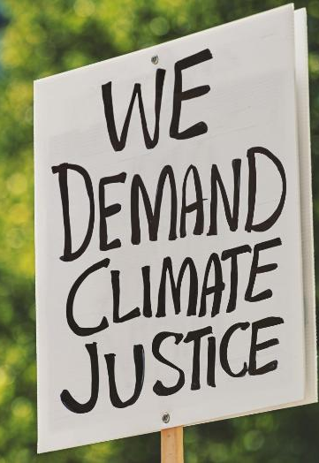
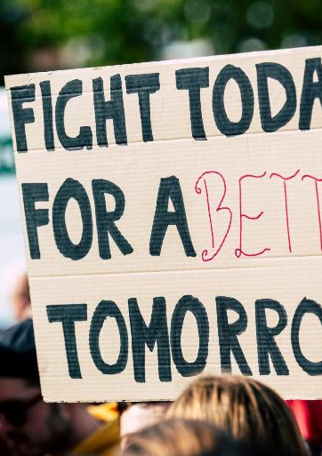
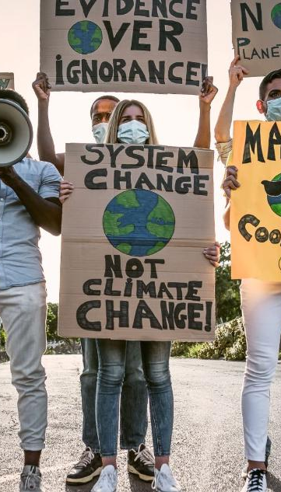
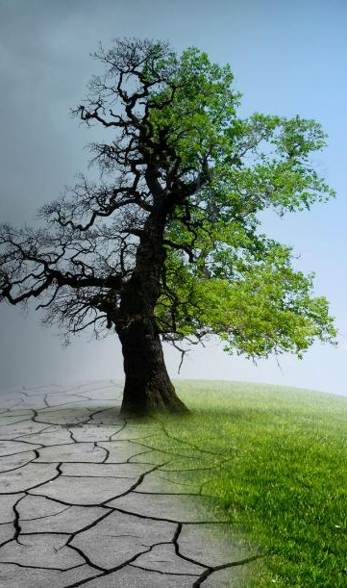
04
06
VERBINDEN — Klimawissenschaft im lokalen Kulturerbe
Wichtigste Erkenntnisse
INHALT
05
07
REFLEKTIEREN — Bedeutung schaffen
Mehr entdecken — Lesen, Schauen & Hören

Slide 4
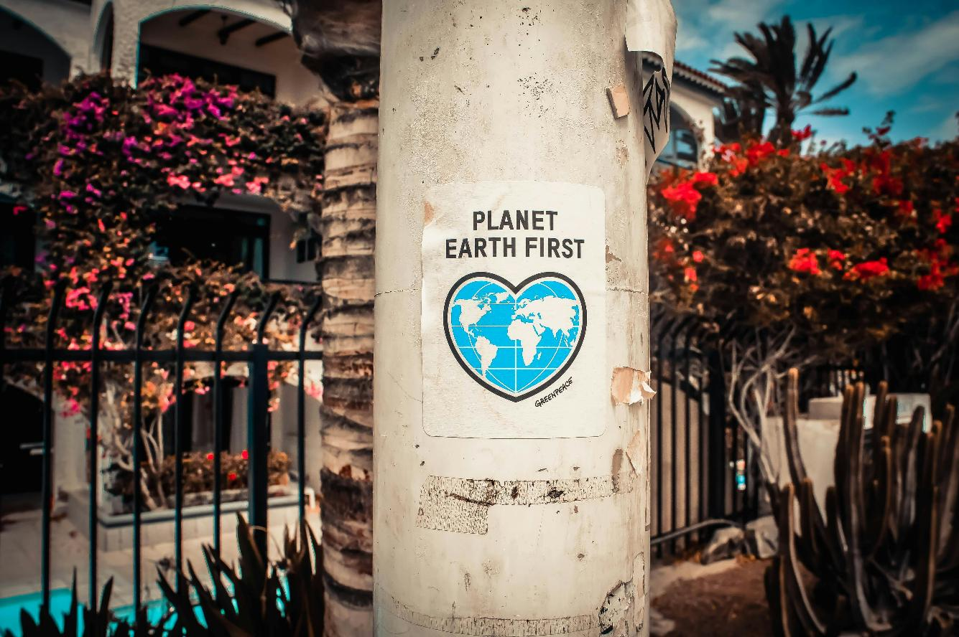
00
EINFÜHRUNG

Slide 5
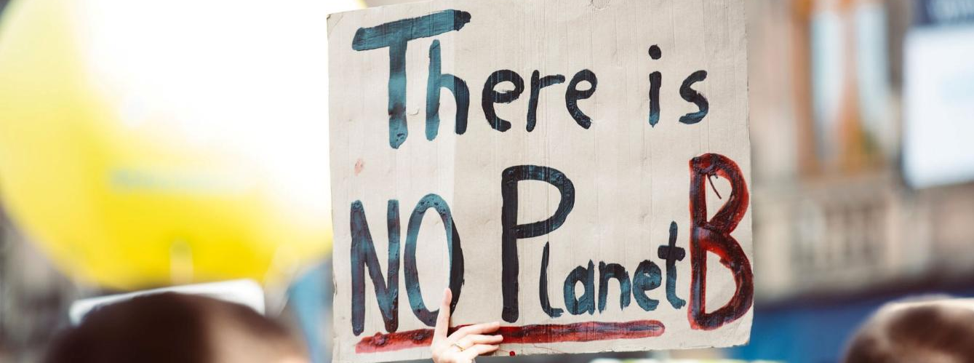
00
EINFÜHRUNG
Der Klimawandel geht nicht nur um steigende Temperaturen und veränderte Wettermuster — er betrifft auch die Orte, Traditionen und Kulturlandschaften, die Gemeinschaften wertschätzen.
Historische Gebäude, Museen, archäologische Stätten, traditionelles Handwerk, Esskultur, Feste und gelebtes Kulturerbe geraten durch extreme Wetterereignisse, steigenden Meeresspiegel, veränderte Jahreszeiten und Umweltveränderungen zunehmend unter Druck.
Dieser Leitfaden hilft Gruppen zu erkunden, wie Klimawissenschaft mit kulturellem Erbe zusammenhängt und was das für Identität, Erinnerung und das Wohlergehen von Gemeinschaften bedeutet.

Slide 6
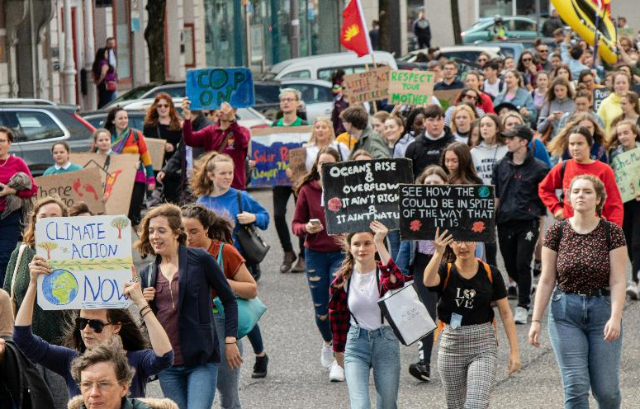
EINFÜHRUNG - Lernziele
Durch die Teilnahme an dieser Aktivität werden Gruppen:
grundlegende klimawissenschaftliche Konzepte verstehen, die für den Schutz von Kulturerbe relevant sind
erforschen, wie Klimaauswirkungen Kulturlandschaften und Identitäten beeinflussen
Beispiele von bedrohtem Kulturerbe vor Ort und weltweit diskutieren
über persönliche Verbindungen zu Kulturerbe und Klima reflektieren
Ideen sammeln, wie Wissenschaft, Kultur und gemeinschaftliches Handeln zusammenkommen können

Slide 7

01
Klimawissenschaft &
Kulturerbe-Grundlagen
(Kurzes Merkblatt)

Slide 8

Wie der Klimawandel das Kulturerbe beeinflusst
Klimaprozesse wirken sich auf das Kulturerbe aus durch:
Extremwetter — Stürme, Hitzewellen, Starkregen
Schleichende Prozesse — Erosion, Meeresspiegelanstieg, Überflutungen
Temperatur- und Feuchtigkeitsveränderungen — betreffen Holz, Stein, Metalle, Textilien
Waldbrände und Trockenheit — Risiko für Landschaften, ländliche Architektur, landwirtschaftliche Traditionen
Biodiversitätsverschiebungen — wirken sich auf traditionelle Ernährungssysteme, saisonale Feste und lokales Handwerk aus
01
Klimawissenschaft &
Kulturerbe-Grundlagen

Slide 9
Warum Klimawissenschaft für das Kulturerbe wichtig ist
Klimawissenschaft hilft Gemeinschaften dabei:
vorherzusagen, welche Gebiete oder Stätten am stärksten gefährdet sind
physikalische Prozesse zu verstehen (Erosion, Feuchtigkeitsveränderungen, Frost-Tau-Wechsel)
Anpassungsstrategien für Gebäude und Kulturlandschaften zu entwickeln
traditionelles Wissen zu schützen, das mit klimasensiblen Umgebungen verbunden ist
01
Klimawissenschaft &
Kulturerbe-Grundlagen

Slide 10
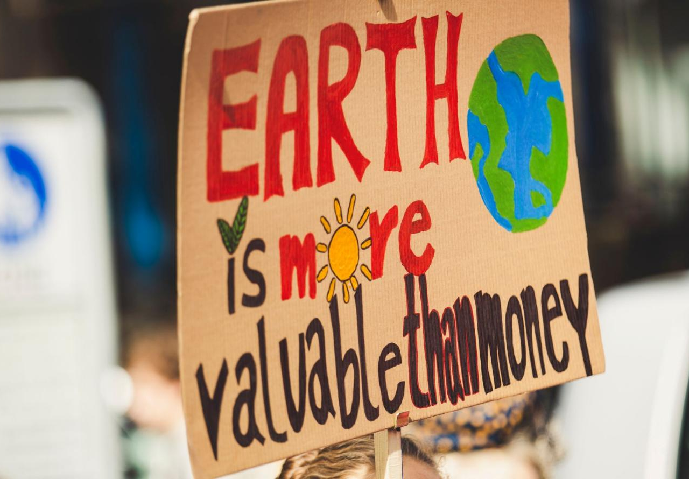
02
DENKEN —
Diskussionsfragen

Slide 11
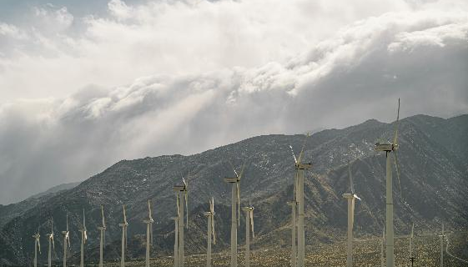
Die Wissenschaft verstehen
Frage 1: Welche Klimaauswirkungen (Hitze, Stürme, Starkregen, Trockenheit) werden in deiner Umgebung immer deutlicher spürbar?
Frage 2: Wie könnten sich diese Umweltveränderungen auf Gebäude, Landschaften oder Traditionen in deiner Region auswirken?
02
DENKEN — Diskussionsfragen
Wissenschaft und Kultur verbinden
Frage 3: Fällt dir eine kulturelle Stätte, ein Fest, ein Handwerk oder eine Tradition ein, die von stabilem Wetter oder festen Jahreszeiten abhängt?
Frage 4: Welche Elemente des Kulturerbes — lokal oder global — sind deiner Meinung nach am stärksten durch den Klimawandel gefährdet?

Slide 12
Kritisches Denken
Frage 5: Warum ist es wichtig, wissenschaftliches Wissen mit kulturellem Verständnis zu verbinden, wenn Klimamaßnahmen geplant werden?
Frage 6: Wie könnten Technologie und traditionelles Wissen zusammenwirken, um Kulturerbe zu schützen?
02
DENKEN — Diskussionsfragen

Slide 13

03
AUSPROBIEREN — Gruppenaktivität
„Kulturerbe unter Druck“

Slide 14
Schritt 1 — Ein Kulturerbe-Element auswählen
Gruppen wählen ein Kulturerbe-Element zur Erkundung aus.
Beispiele:
Ein historisches Gebäude oder Denkmal vor Ort
Ein traditionelles Handwerk oder Können (z. B. Klöppeln, Holzarbeiten, Töpferei)
Eine Kulturlandschaft (Terrassenfelder, Bergbaugebiete, Weinberge)
Ein Fest oder eine saisonale Tradition
Ein Museum oder Archiv
03
AUSPROBIEREN — Gruppenaktivität: „Kulturerbe unter Druck“

Slide 15

Schritt 2 — Klimarisiken identifizieren
Diskutiert anhand einfacher klimawissenschaftlicher Überlegungen:
Wie könnten Hitze, Feuchtigkeit, Stürme oder Trockenheit dieses Kulturerbe beeinflussen?
Sind Materialien (Holz, Stein, Textilien) empfindlich gegenüber Klimafaktoren?
Bei Traditionen: Hängen sie von einer bestimmten Jahreszeit, Ernte, einem Ökosystem oder einer Art ab?
03
AUSPROBIEREN — Gruppenaktivität: „Kulturerbe unter Druck“

Slide 16
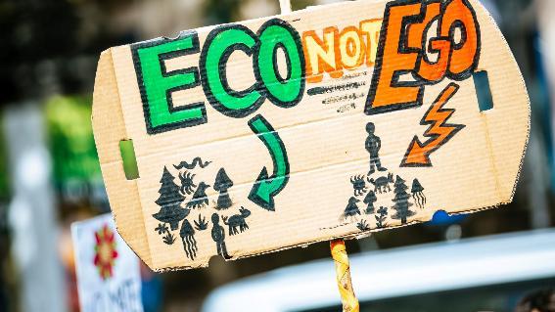
Schritt 3 — Visuelle Darstellung
Auf einem großen Blatt Papier (oder Whiteboard) erstellen die Gruppen ein einfaches Diagramm:
Kulturerbe-Element → Klimaauswirkung → Folge → Mögliche Lösungen
Beispiel:
Alte Bergbausiedlung → Starkregen → Hangerosion → Verstärkte Entwässerung + Überwachung
03
AUSPROBIEREN — Gruppenaktivität: „Kulturerbe unter Druck“

Slide 17

Schritt 4 — Austausch im Plenum
Jede Gruppe teilt mit:
Warum sie dieses Kulturerbe-Element gewählt hat
Das wichtigste Klimarisiko, das sie identifiziert hat
Eine Idee zu dessen Schutz
03
AUSPROBIEREN — Gruppenaktivität: „Kulturerbe unter Druck“

Slide 18
04
VERBINDEN-
Klimawissenschaft im lokalen Kulturerbe

Slide 19

Option A: Beobachtungsspaziergang (im Freien oder virtuell)
Mache, wenn möglich, einen Spaziergang um eine kulturelle Stätte oder eine historische Straße.
Beobachte:
Sichtbare wetterbedingte Schäden (Risse, Feuchtigkeitsspuren, Erosion)
Klimaempfindliche Materialien (Holztüren, Steinfassaden, traditionelle Dächer)
Wasserfluss und Entwässerung
Schatten im Vergleich zu Sonneneinstrahlung
Diskutiert:
„Wie könnten zukünftige Klimaveränderungen diese Merkmale beeinflussen?“
04
VERBINDEN — Klimawissenschaft im lokalen Kulturerbe

Slide 20
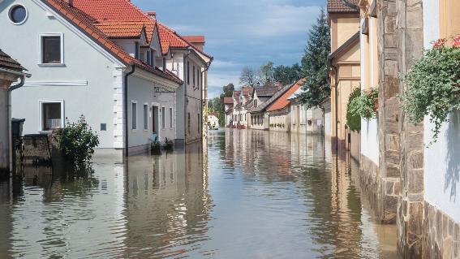
Option B: Fotoanalyse (drinnen)
Stellt Bilder von Kulturerbe-Stätten bereit, die von Klimaauswirkungen betroffen sind (überflutete Städte, gerissene Mauern, Waldbrandschäden, Küstenerosion).
Die Gruppen identifizieren die wissenschaftlichen Prozesse hinter den Schäden.
04
VERBINDEN — Klimawissenschaft im lokalen Kulturerbe

Slide 21
05
REFLEKTIEREN —
Bedeutung schaffen

Slide 22
REFLEKTIEREN — Bedeutung schaffen
Welcher Teil der heutigen Diskussion hat dich am meisten überrascht?
Wie verändert die Verbindung von Klimawissenschaft und Kulturerbe deine Sicht auf den Klimawandel?
Welches Kulturerbe-Element möchtest du am liebsten schützen — und warum?
Welche Rolle können Gemeinschaften dabei spielen, sowohl die Umwelt als auch die kulturelle Identität zu bewahren?
05
REFLEKTIEREN — Bedeutung schaffen

Slide 23

06
Wichtigste Erkenntnisse

Slide 24
Wichtigste Erkenntnisse
Klimawissenschaft liefert wesentliche Erkenntnisse zum Schutz des Kulturerbes.
Kulturerbe — sowohl materielles als auch immaterielles — ist anfällig für Klimaauswirkungen.
Wissenschaftliches Wissen + Gemeinschaftswissen schafft stärkere Strategien für Resilienz.
Der Schutz des Kulturerbes stärkt lokale Identität, Zugehörigkeit und Kontinuität.
Jede Person spielt eine Rolle dabei, kulturelle Erinnerung mit einer nachhaltigen Zukunft zu verbinden.
06
Wichtigste Erkenntnisse

Slide 25
07
Mehr entdecken
Lesen, Schauen & Hören

Slide 26
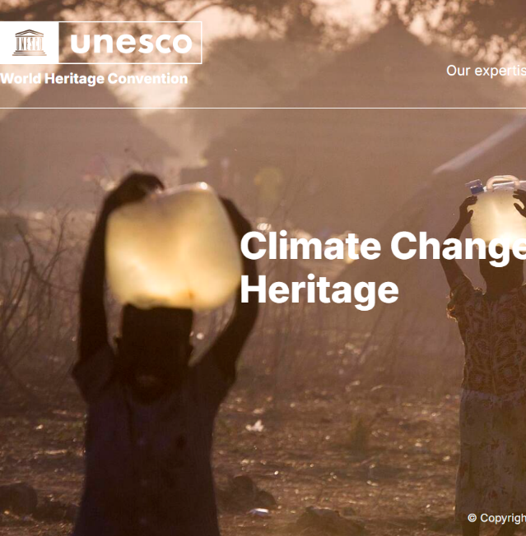
07
Lesen
UNESCO – Climate Change and World Heritage
Dieses Portal beschreibt, wie der Klimawandel Weltkulturerbe-Stätten bedroht (Gletscher, Korallenriffe, historische Städte usw.), und zeigt zugleich, wie diese Stätten zum Klimaschutz beitragen können (z. B. Wälder, die CO₂ binden).
https://whc.unesco.org/en/climatechange/

Slide 27
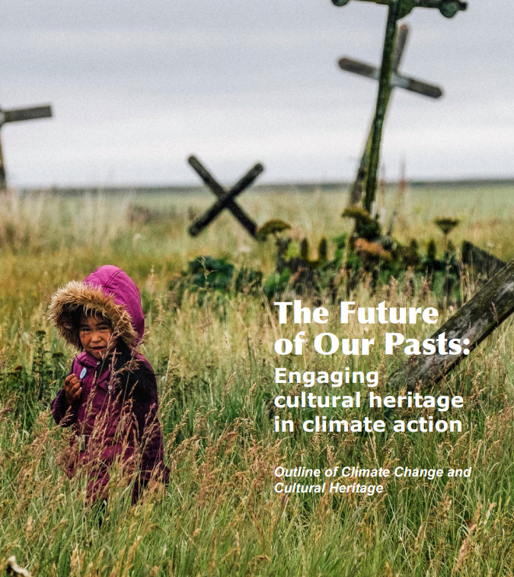

07
Lesen
ICOMOS – Future of Our Pasts: climate report on heritage
Dieser Bericht argumentiert, dass Kulturerbe aktiv in die Klimapolitik einbezogen werden muss, und zeigt sowohl, wie Kulturerbe durch den Klimawandel gefährdet ist, als auch, wie es zu Klimaresilienz, Anpassung und Klimaschutz beitragen kann.
https://civvih.icomos.org/wp-content/uploads/Future-of-Our-Pasts-Report-min.pdf

Slide 28
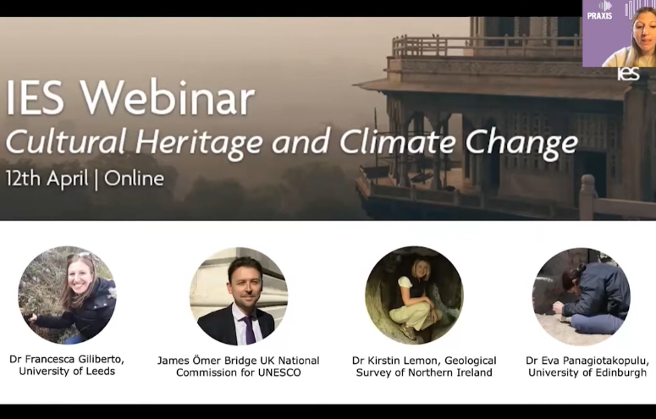

07
Ansehen
Webinar - Cultural Heritage and Climate Change
Dieses Video erörtert, wie der Klimawandel sowohl materielles als auch immaterielles Kulturerbe beeinflusst, und untersucht, wie Kulturerbe als Ressource für Anpassung und Klimaschutz dienen kann
https://www.youtube.com/watch?v=Eoi-333nHVg

Slide 29
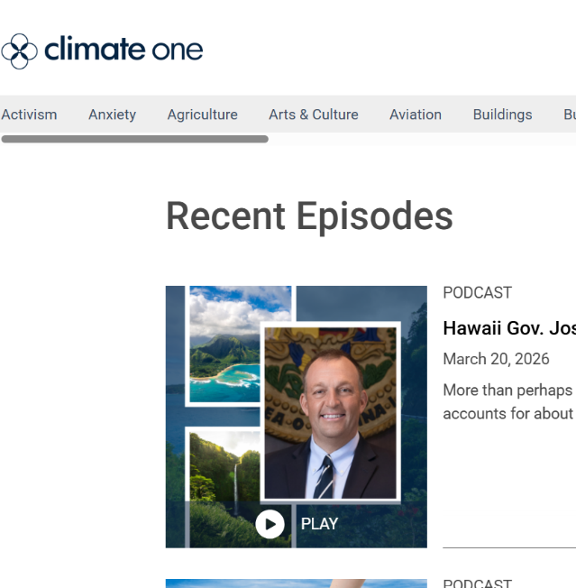

07
Hören
Climate One – Podcast
Climate One bringt Vordenker:innen, politische Entscheidungsträger:innen, Aktivist:innen und indigene Stimmen zusammen, um zu erforschen, wie der Klimawandel Gemeinschaften, Kultur und Kulturerbe beeinflusst.
https://www.climateone.org/listen-watch/podcasts

Slide 30
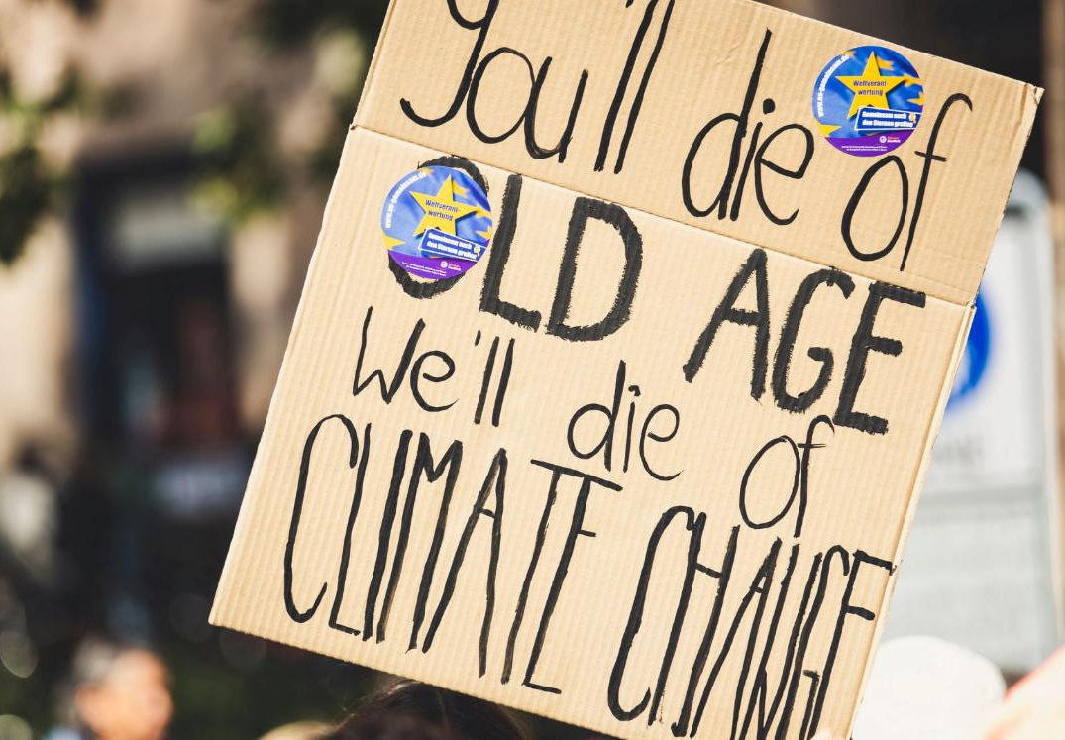

Toolkit
Sich wegen des Klimawandels ängstlich zu fühlen, ist völlig normal. Viele junge Menschen beschreiben den Klimawandel als eine der größten Sorgen in ihrem Leben.
Dieses Toolkit zeigt dir, dass diese Gefühle wichtig sind und dass sie auch in Stärke verwandelt werden können. Anhand von Büchern, Blogs, Videos und Podcasts siehst du, wie andere mit Klimaangst umgehen — und wie du das auch kannst.
Lesen/Schauen/Hören/Schreiben/Handeln

Slide 31


Toolkit
Klimaangst – Lesen/Schauen/Hören/Schreiben/Handeln
LESEN
Buch – Climate Anxiety and the Kid Question
Dieses Buch untersucht, wie Klimaangst Entscheidungen über die Zukunft beeinflussen kann, etwa ob man Kinder bekommen möchte. Ein sensibles Thema, das die Tiefe heutiger Klimasorgen widerspiegelt. Die Lektüre kann dir helfen zu verstehen, wie der Klimawandel langfristige Lebensentscheidungen prägt.
Link
Blog – From Climate Anxiety to Climate Action (National Wildlife Federation)
Dieser Blog erklärt, wie der Klimawandel junge Menschen emotional beeinflusst, und bietet Tipps zur Bewältigung. Praxisnah geschrieben, hilft er dir, Angst in kleine, aber bedeutsame Handlungen zu lenken.
Link

Slide 32
Toolkit
Klimaangst – Lesen/Schauen/Hören/Schreiben/Handeln
LESEN
Artikel – Helping Young People Turn Climate Anxiety into Climate Action
Hier berichten junge Aktivist:innen, wie sie mit Klimaangst umgehen, indem sie sich gemeinschaftlich engagieren. Es zeigt, dass Gefühle der Hilflosigkeit nachlassen können, wenn man mit anderen zusammenarbeitet.
Link
Merkblatt – How to Handle Climate Anxiety (SpunOut.ie)
Diese kurze Ressource bietet klare Ratschläge von Expert:innen und jungen Menschen dazu, wie man mit überwältigenden Klimasorgen umgeht. Sie enthält praktische Vorschläge, die du sofort ausprobieren kannst, wie Tagebuchschreiben, Achtsamkeit oder ein Gespräch mit Gleichaltrigen.
Link

Slide 33

Toolkit
Klimaangst – Lesen/Schauen/Hören/Schreiben/Handeln
LESEN
Artikel – Climate Emotions (Trinity College Dublin)
Dieser Artikel erklärt verschiedene klimabezogene Gefühle, die du erleben kannst — etwa Traurigkeit, Schuld oder Frustration — und wie sie deine psychische Gesundheit beeinflussen können. Er ermutigt dich, diese Gefühle anzuerkennen, statt sie zu ignorieren.
Link
Buch – Healing Through Words (Rupi Kaur)
Dieses Buch mit angeleiteten Schreibübungen konzentriert sich nicht auf das Klima, ist aber eine gute Möglichkeit, schwere Gefühle zu verarbeiten. Die kreativen Impulse können dir helfen, Angst und Sorgen zu bewältigen und dabei Resilienz aufzubauen.
Link

Slide 34
Toolkit
Klimaangst – Lesen/Schauen/Hören/Schreiben/Handeln
LESEN
Umfrage – Young People’s Climate Anxiety (Nature, 2021)
Eine globale Studie mit 10.000 jungen Menschen zeigte, dass die meisten Klimaangst verspüren und sich viele durch politisches Untätigsein verraten fühlen. Ein starker Beleg dafür, dass du nicht allein bist — Millionen andere teilen diese Gefühle.
Link
SCHAUEN
TED Talk – Katharina Van Bronswijk: How Your Climate Emotions Can Save the World
Dieser Vortrag zeigt, wie Gefühle wie Angst und Trauer nützlich sein können — sie können dich motivieren zu handeln, statt dich zurückzuhalten.
Ansehen

Slide 35
Toolkit
Klimaangst – Lesen/Schauen/Hören/Schreiben/Handeln
SCHAUEN
TED Talk – Heather White: Adopt a Daily Practice to Ease Eco Anxiety
Heather White erklärt, dass jede Person unterschiedlich auf den Klimawandel reagiert, und stellt das Konzept verschiedener „Klimakrieger“-Identitäten vor. Das hilft dir herauszufinden, welche Art des Handelns am besten zu dir passt.
Ansehen
TED Talk – Claudia Kemfert: Climate Change is a Climate Chance
Dieser Vortrag zeigt, wie der Klimawandel auch als Chance für Veränderung gesehen werden kann. Eine optimistische Perspektive, die Angst in Möglichkeit verwandelt.
Ansehen

Slide 36

Toolkit
Klimaangst – Lesen/Schauen/Hören/Schreiben/Handeln
SCHAUEN
TikTok – EcoTok Collective (@ecotokcollective)
Eine Gruppe junger Klima-Creator:innen teilt kurze, witzige Videos, die Klimathemen erklären, Mythen entlarven und Lösungen aufzeigen. Ideal für schnelles, zugängliches Lernen.
Ansehen
TikTok – Sam Bentley (@sambentley)
Sam Bentley postet täglich positive Umweltnachrichten und erinnert uns daran, dass Fortschritte erzielt werden. Perfekt für einen hoffnungsvollen Scroll, wenn die Nachrichten schwer wiegen.

Slide 37
Toolkit
Klimaangst – Lesen/Schauen/Hören/Schreiben/Handeln
HÖREN
Podcast – Outrage + Optimism
Moderiert von Christiana Figueres und Team, verbindet dieser Podcast Ehrlichkeit über die Krise mit Optimismus zu Lösungen. Hilfreich, wenn du sowohl Realismus als auch Hoffnung brauchst.
Hören
Podcast – Climate Change and Happiness
Geleitet von Expert:innen für Klimapsychologie, hilft dieser Podcast, Gefühlen wie Angst, Trauer oder Schuld Worte zu geben. Er erinnert dich daran, dass es nicht seltsam ist, ängstlich zu sein — du bist nur menschlich.
Hören

Slide 38
Toolkit
Klimaangst – Lesen/Schauen/Hören/Schreiben/Handeln
HÖREN
Radio/Podcast – Climate Anxiety (RTÉ)
Oisín Coghlan von Friends of the Earth Ireland erklärt, warum es keine Option ist, den Klimawandel zu ignorieren, und wie Handeln Angst lindern kann.
Hören

Slide 39
Toolkit
Klimaangst – Lesen/Schauen/Hören/Schreiben/Handeln
Vertiefen
SCHREIBEN:
Probiere eine Schreibübung aus: „Wenn ich an den Klimawandel denke, sind die drei stärksten Gefühle, die ich empfinde…“. Überlege, welche davon du in Energie zum Handeln umwandeln könntest.
DISKUTIEREN:
Teile in einer Gruppe eine Klimasorge und eine Handlung, die deiner Meinung nach hilft. Sprecht darüber, ob offenes Teilen die Last der Sorge verringert.
HANDELN:
Wähle eine kleine Handlung aus dem SpunOut.ie-Merkblatt aus (z. B. mit einer Freundin oder einem Freund sprechen oder Zeit in der Natur verbringen). Probiere sie diese Woche aus und beobachte, wie sie sich auf deine Stimmung auswirkt.

Slide 40

Toolkit
Klimaangst – Lesen/Schauen/Hören/Schreiben/Handeln
Wichtigste Erkenntnis
Klimaangst zeigt, wie sehr dir etwas am Herzen liegt. Diese Gefühle teilen junge Menschen weltweit, und sie lassen sich in Stärke, Resilienz und gemeinschaftliches Handeln verwandeln.
Indem du dich informierst, reflektierst und handelst — auch auf kleine Weise — kannst du ein Gefühl von Kontrolle und Hoffnung zurückgewinnen.

Slide 41
Reflektieren und handeln
Wähle einen Ort, eine Tradition oder ein Können in deiner Umgebung, das dir wichtig ist. Was wäre eine Möglichkeit, es zu schützen oder zu dokumentieren, während sich das Klima verändert?
www.planet-pulse.eu

